Slide 1
大作业答辩
——凌泽楷，陈伟龙，郭旭洁（卓一）

Slide 2
已实现：
未实现：
功能实现 20
实现jig 10
实现思路，已知缺陷和可能的改进方向（答辩） 20
选做（每项10）：
创建与定义工程分开
实现合理的夹点（自定义实体）
实现合理的捕捉点（自定义实体）
实现部分undo（自定义实体）
实现合理的文档间复制
考虑了ucs
考虑圆移动/删除时自定义实体的处理
考虑圆中的实体移动/删除时自定义实体的处理

Slide 3
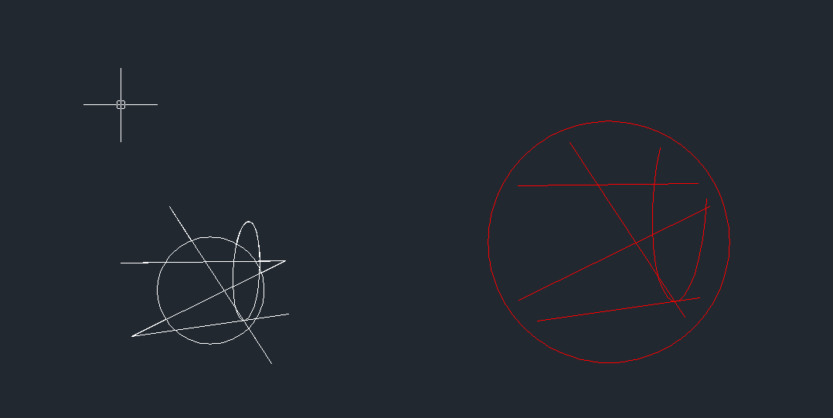
功能实现 20

Slide 4
实现jig 10
可以让用户自己画出放大后圆形区域。使得程序更加灵活。

Slide 5
实现思路，已知缺陷和可能的改进方向（答辩） 20
执行流程：
在已有图形上，用户画一个放大镜（圆），执行ss命令，让用户自己画出放大后圆形区域。然后用户选择放大镜，和放大倍数，放大镜里的图形就自动放大指定倍数到圆形区域中。
实现思路：
放大镜和图形有交点，通过函数intersectWith（）可以获取交点，通过交点把穿过放大镜的实体对象分割为若干段，通过排序和采样，若采样点选中打断后完全位于放大镜内的那部分实体对象，放大到指定区域。

Slide 6
// 判断采样点是否在圆内
double distance = pow((center.x - point.x), 2) + pow((center.y - point.y), 2);
if (distance <= pow(radius, 2)) {
// 在圆内，放大并添加到待显示数组中
acdbOpenAcDbEntity(pEnt2, objId2, AcDb::kForWrite);
pEnt2->transformBy(mat);
objIdArr.append(objId2);
pEnt2->close();
}

Slide 7
// 使用jig创建显示范围
Jig* jig = new Jig();
DisplayEnt* displayEnt = new DisplayEnt();
jig->startJig(displayEnt);
show(displayEnt);
AcDbObjectId displayEntId = displayEnt->objectId();
displayEnt->close();
// 获取放大倍数
ads_real num;
if (acedGetReal(_T("请输入放大倍数: \n"), &num) != RTNORM) { acutPrintf(_T("放大倍数无效 \n")); return; }
// 选择作为放大镜的实体
AcDbEntity* pEnt;
AcDbObjectId pEntId;
ads_name en;
ads_point pt;
if (acedEntSel(_T("请选择一个圆：\n"), en, pt) != RTNORM) { acutPrintf(_T("未选择 \n")); return; }
acdbGetObjectId(pEntId, en);
acdbOpenObject(pEnt, pEntId, AcDb::kForRead);

Slide 8
// 将放大镜转换为圆，并获取中心和半径
AcDbCircle* circle = (AcDbCircle*)pEnt;
AcGePoint3d center = circle->center();
double radius = circle->radius();
AcDbExtents ext;
pEnt->getGeomExtents(ext);
// 设置放大倍数
AcGeMatrix3d mat;
mat.setToScaling(num);
// 要放大显示的实体id数组
AcDbObjectIdArray objIdArr;
// 获取实体框选的所有实体
ads_name ss;
acedSSGet(_T("C"), asDblArray(ext.minPoint()), asDblArray(ext.maxPoint()), NULL, ss);
Adesk::Int32 len = 0;
acedSSLength(ss, &len);

Slide 9
// 遍历框选的实体
for (auto i = 0; i < len; i++) {
// 获取实体id
ads_name en1;
acedSSName(ss, i, en1);
AcDbObjectId objId1;
auto err = acdbGetObjectId(objId1, en1);
AcDbEntity* pEnt1;
if (acdbOpenAcDbEntity(pEnt1, objId1, AcDb::kForWrite) == Zcad::ErrorStatus::eOk) {
// 获取交点
ZcGePoint3dArray points;
err = pEnt->intersectWith(pEnt1, ZcDb::Intersect::kOnBothOperands, points);
acutPrintf(_T("获取交点 err: %d, points length: %d \n"), err, points.length());
// 打断
if (pEnt1->isKindOf(AcDbCurve::desc())) {
acutPrintf(_T("开始打断 \n"));
AcDbCurve* pCurve;
AcDbVoidPtrArray curveSegments;
pCurve = AcDbCurve::cast(pEnt1);
// 获取参数
double param;
double* params = new double[points.length()];
for (auto y = 0; y < points.length(); y++) {
pCurve->getParamAtPoint(points[y], param);
params[y] = param;
}
// 排序
sort(params, params + points.length());
// 转换为 ZcGeDoubleArray
ZcGeDoubleArray ZcGeparams;
for (auto z = 0; z < points.length(); z++) {
ZcGeparams.append(params[z]);
}
// 打断
pCurve->getSplitCurves(ZcGeparams, curveSegments);
acutPrintf(_T("打断完成，长度： %d \n"), curveSegments.logicalLength());
// 如果没打断，说明整个图形都在实体中，复制整个图形
if (curveSegments.logicalLength() == 0) {
acutPrintf(_T("复制全部 \n"));
// 克隆一个新实体来放大显示
AcDbEntity* pEnt2 = AcDbEntity::cast(pEnt1->clone());
show(pEnt2);
AcDbObjectId objId2 = pEnt2->objectId();
pEnt2->transformBy(mat);
pEnt2->close();
// 添加到待显示的objidarr中
objIdArr.append(objId2);
}
else {
acutPrintf(_T("\n 复制每个"));
for (auto k = 0; k < curveSegments.logicalLength(); k++) {
// 把打断出来的曲线转换为实体
AcDbEntity* pEnt2 = (AcDbEntity*)curveSegments[k];
show(pEnt2);
AcDbObjectId objId2 = pEnt2->objectId();
pEnt2->close();
// 对实体采样
AcGePoint3d point = getSamplePoint(objId2);
// 判断采样点是否在圆内
double distance = pow((center.x - point.x), 2) + pow((center.y - point.y), 2);
if (distance <= pow(radius, 2)) {
// 在圆内，放大并添加到待显示数组中
acdbOpenAcDbEntity(pEnt2, objId2, AcDb::kForWrite);
pEnt2->transformBy(mat);
objIdArr.append(objId2);
pEnt2->close();
}
}
}
pEnt1->close();
}
}
}

